Slide 1
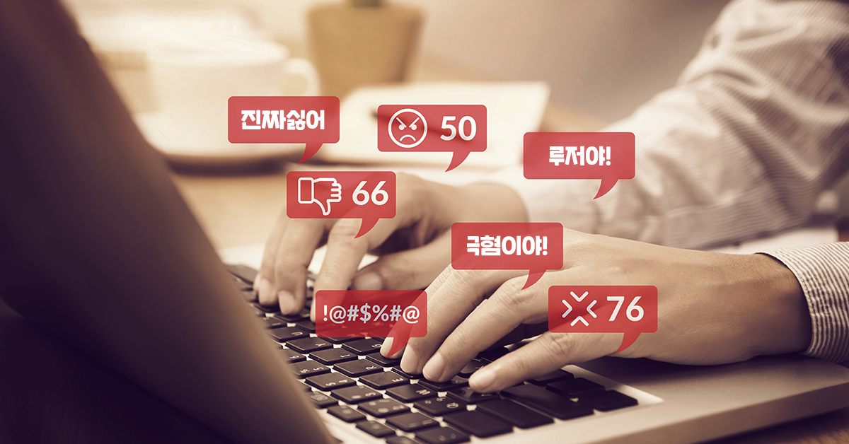
악성 댓글 분류기 Project Proposal

Slide 2
Table of contents
01
02
03
04
악플로 인한
피해상황 현황
목표
자원
계획

Slide 3
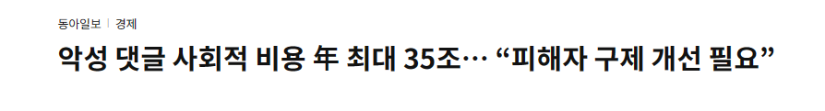

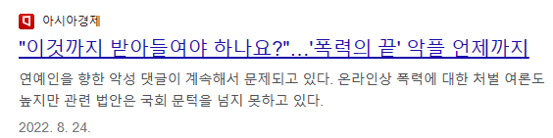
1.악플로 인한 피해 현황

Slide 4
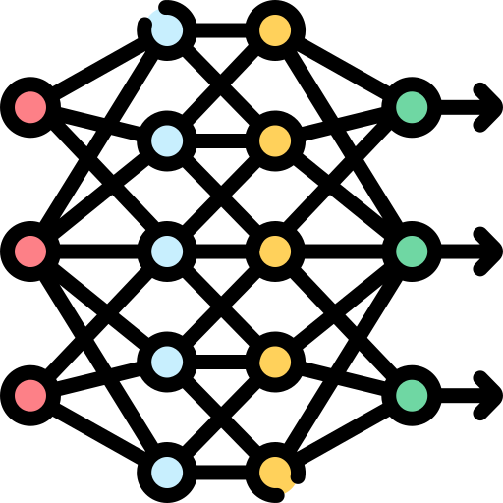



2. 목표
댓글
악성 댓글 분류 모델
악성 댓글 구분

Slide 5


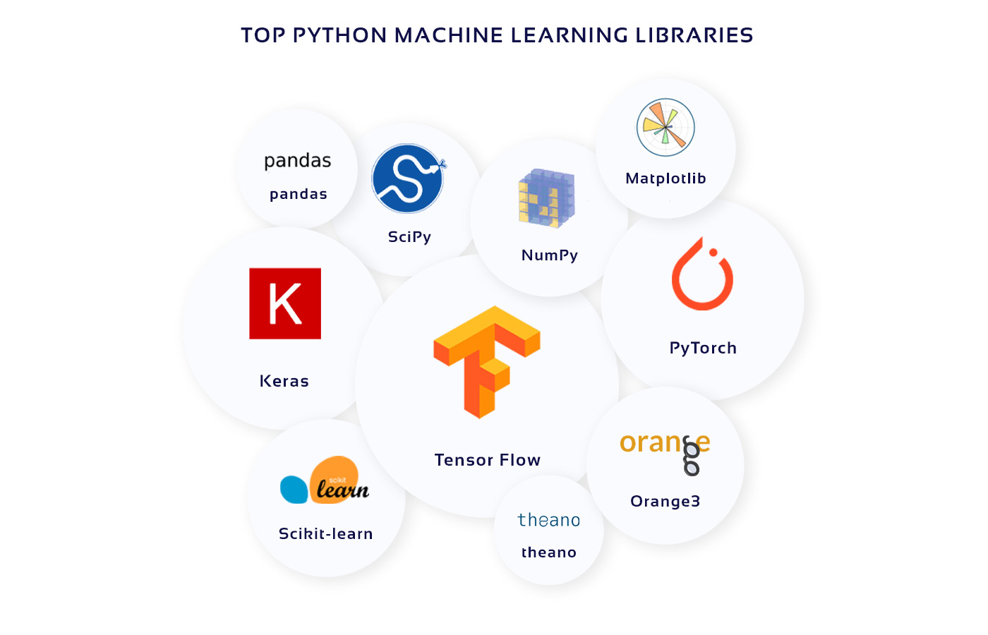
3. 자원
AWS SERVER
Python
Python Library

Slide 6
4.계획
Phase 1
Phase 2
Phase 3
Phase 4
유튜브 크롤러 제작
데이터 수집 및 라벨 부착
데이터 분석, 보고서 작성을 위한 시각화
Pretrained된 모델을 사용 또는 모델 제작.
웹을 통한 배포

Slide 7
5. 기대 효과
클린한 인터넷 문화 형성

Slide 8
Thank you!

